Slide 1
power
无里配套
Business
180600216 艺术合1802
——吴佩洪
服装造型——平面构成及实技（4）
Report
Fashion/Prevalent/Business/Summary

Slide 2
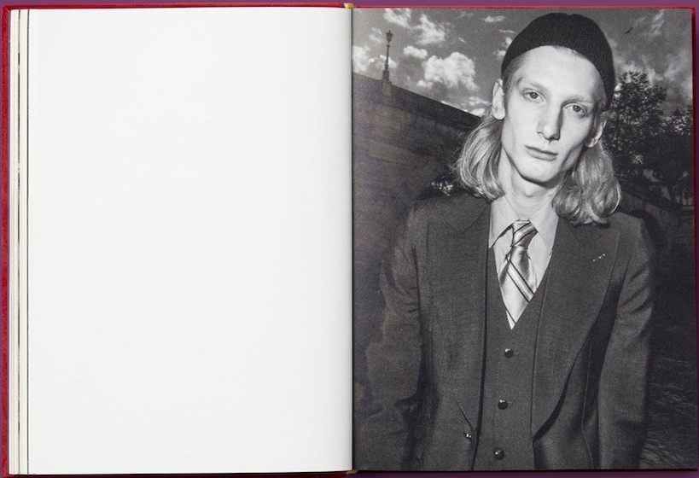
无里配套
市场调研
面料及细节
效果图

Slide 3
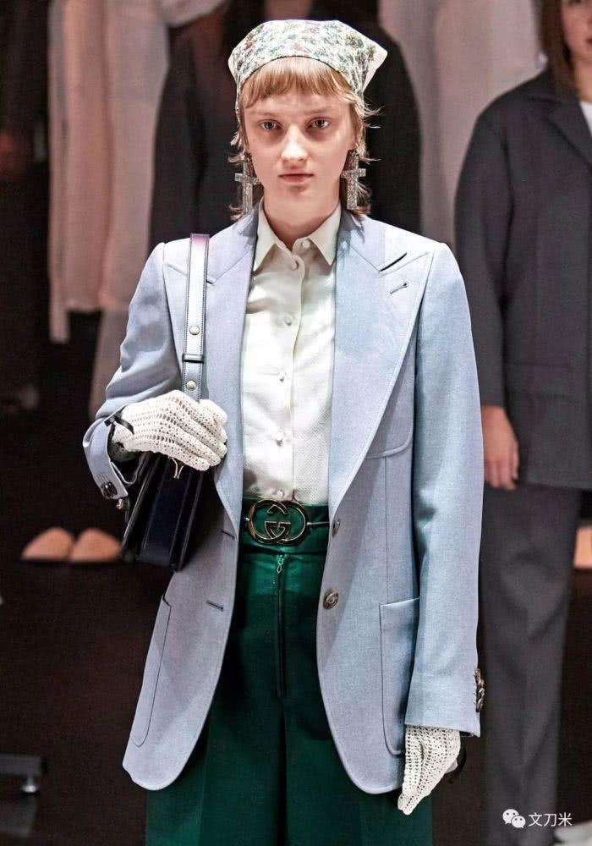
01.市场调研
调研品牌：GUCCI
品牌特征：古驰 (Gucci)，1921年创立于佛罗伦萨，是全球精品品牌之一。借由其独特的创意和革新，以及精湛的意大利工艺闻名于世。GUCCI品牌时装一向以高档、豪华、性感而闻名于世，以“身份与财富之象征”品牌形象成为富有上流社会的消费宠儿，一向被商界人士垂青，时尚又不失高雅。

Slide 4
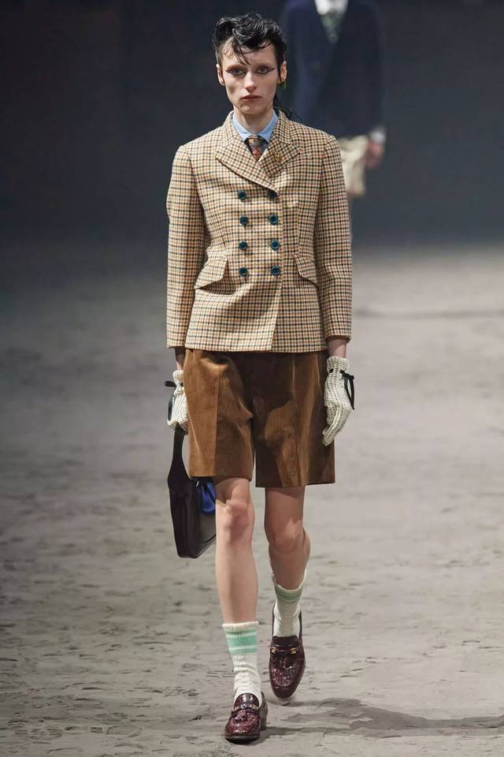
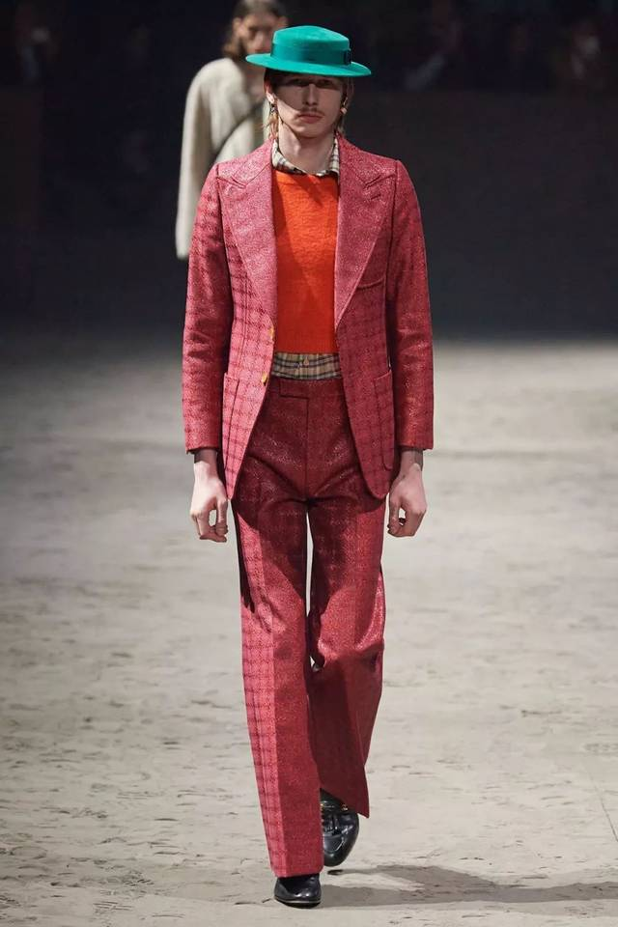
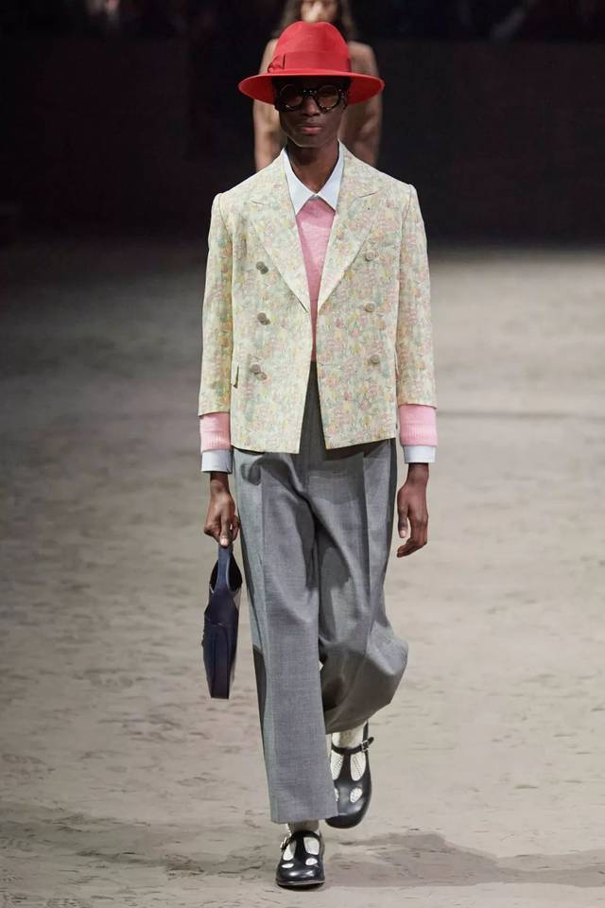
Gucci2020秋冬季
例如：
露出腰线的短版上衣搭配西装
成套的玫红色暗纹西装与彩色格纹西装

Slide 5
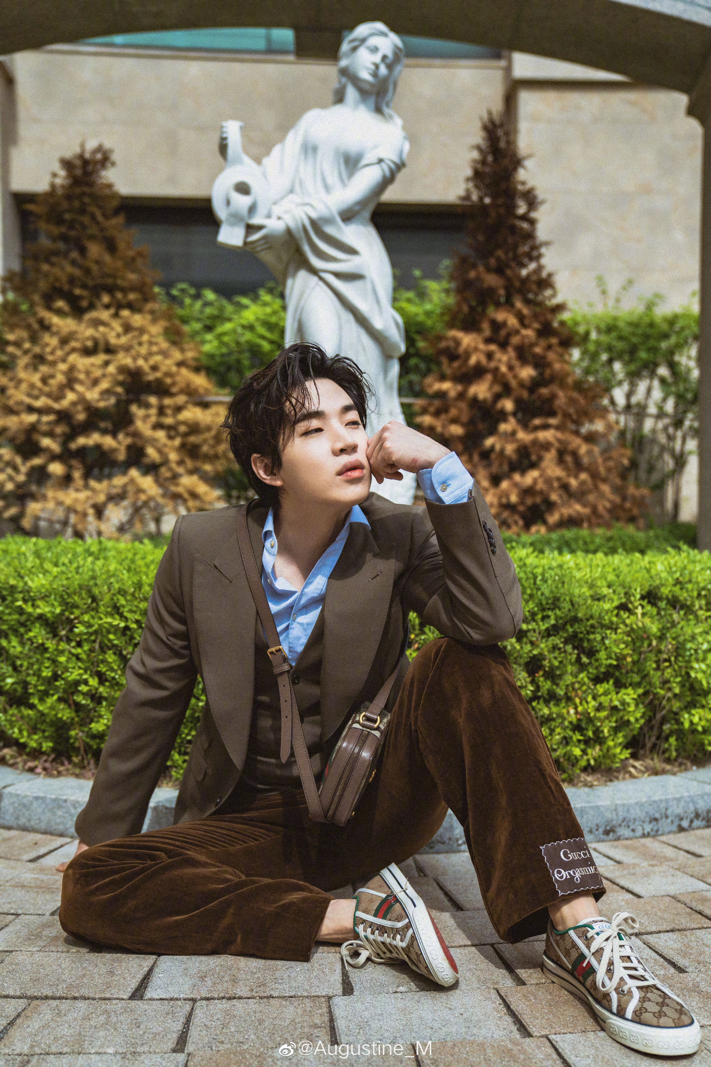
02. 面料及细节
Title Here
面料
领片
内衬
扣子
口袋

Slide 6
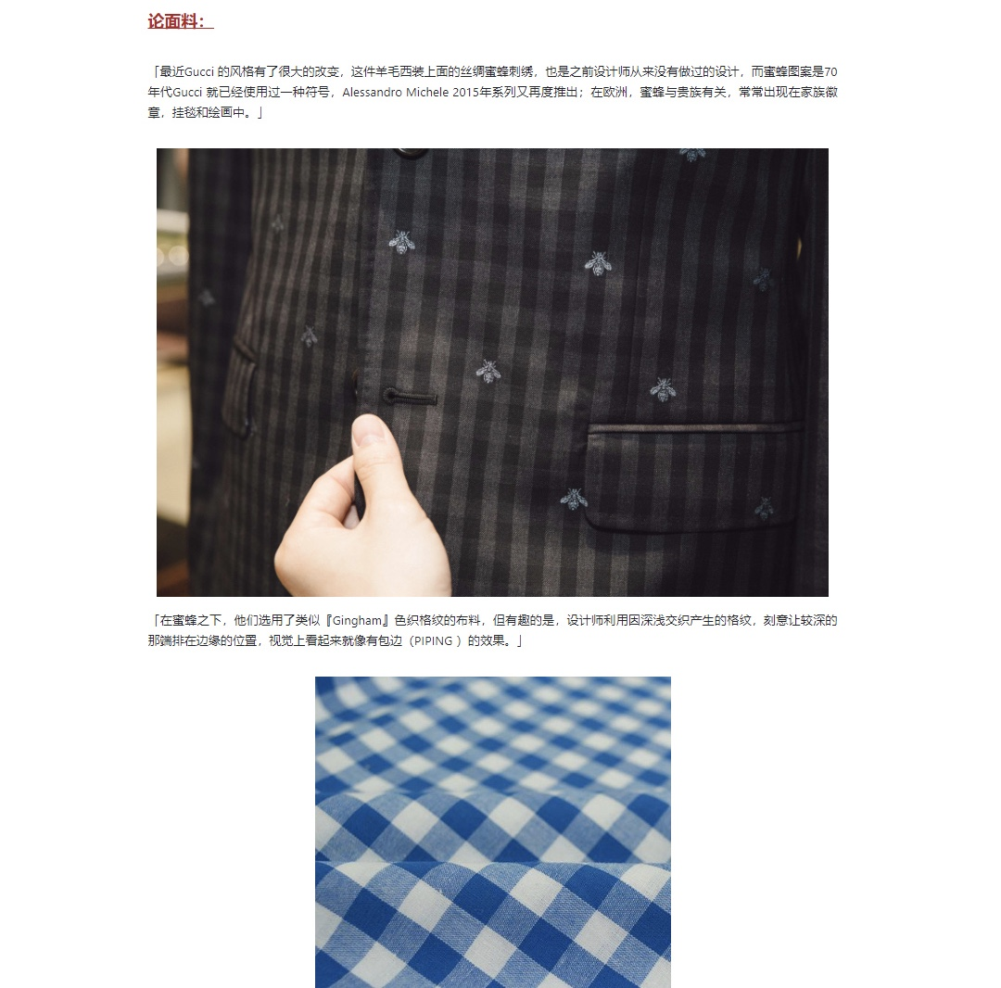
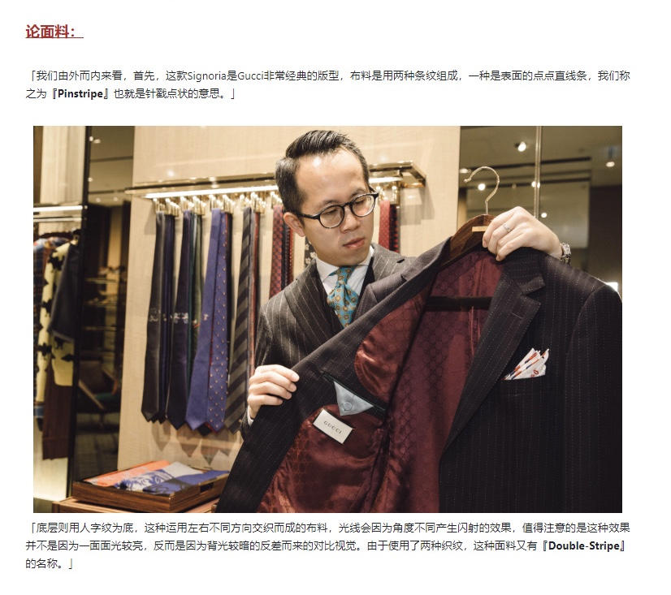
面料

Slide 7
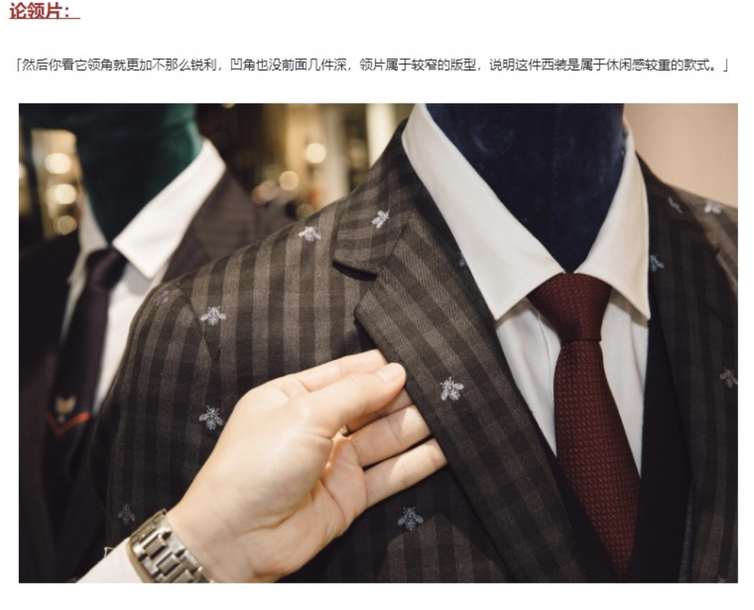
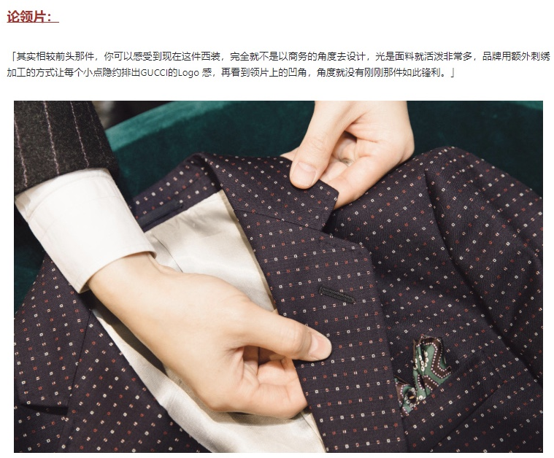
领片

Slide 8
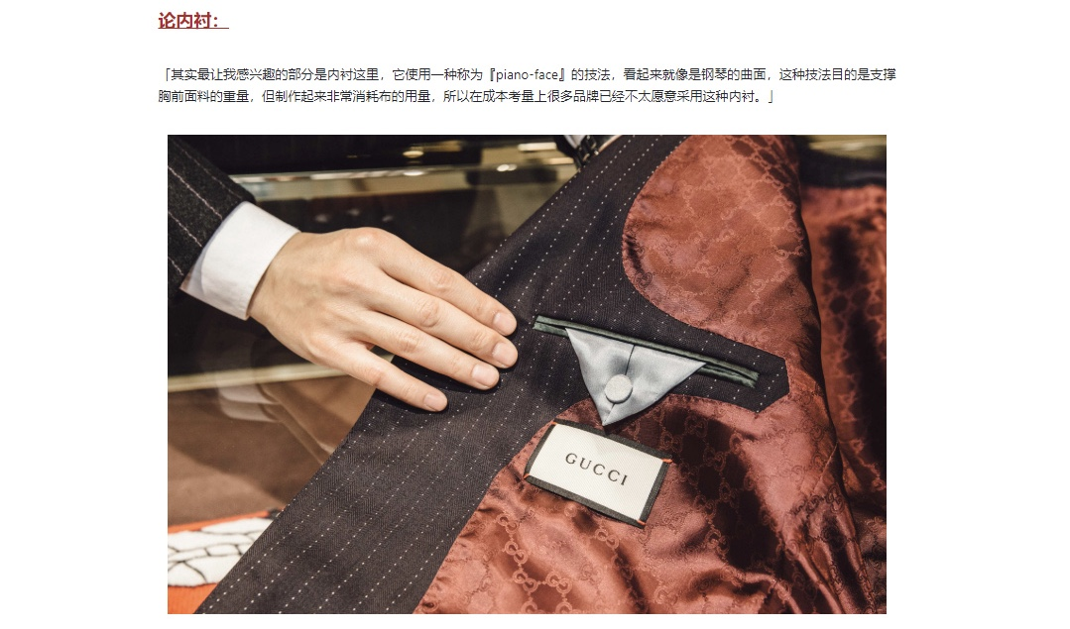
内衬

Slide 9
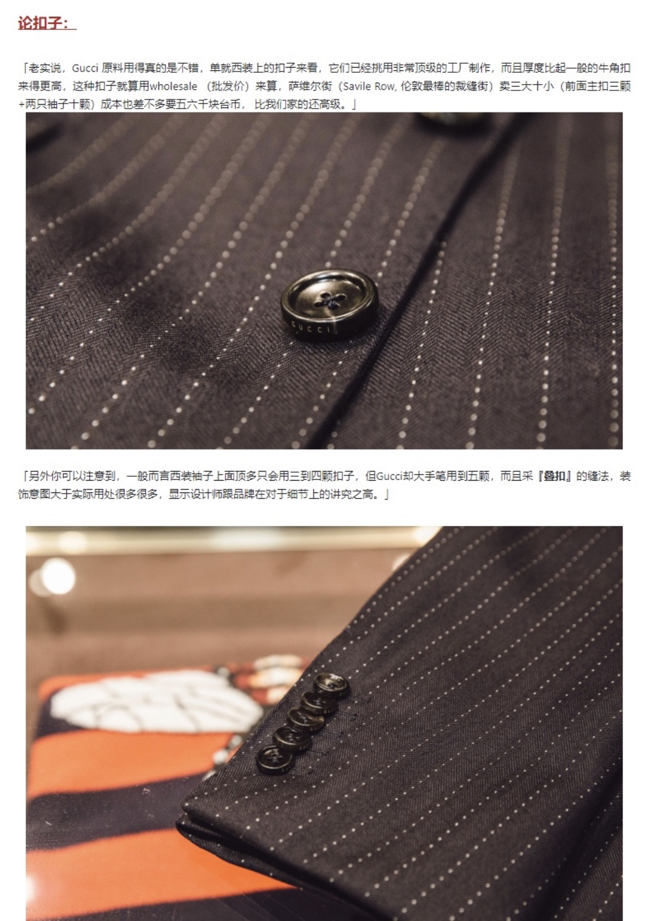
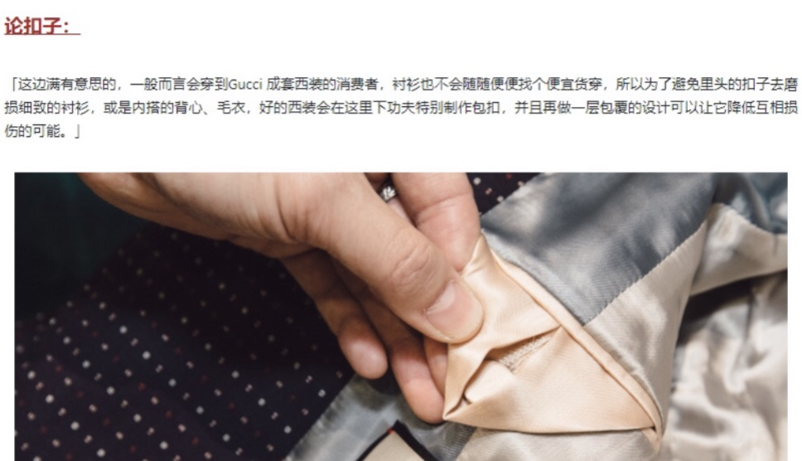
扣子

Slide 10
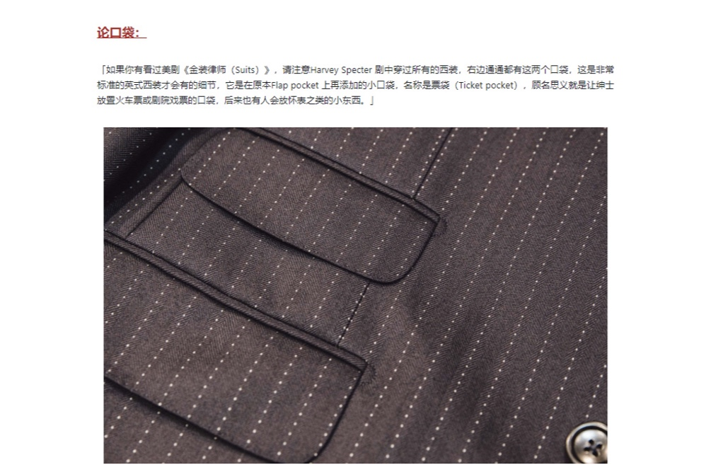
口袋

Slide 11
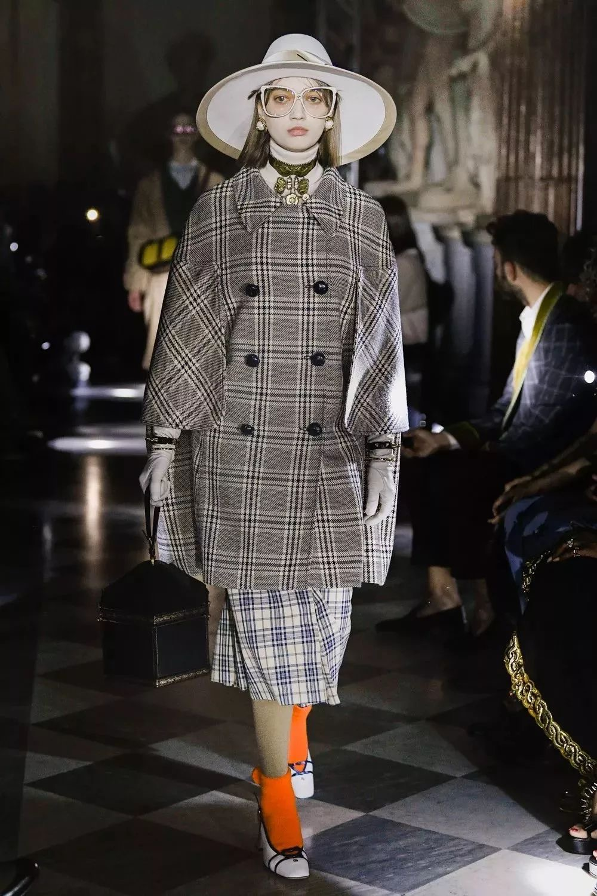
03.效果图
Title Here
效果图
款式图

Slide 14
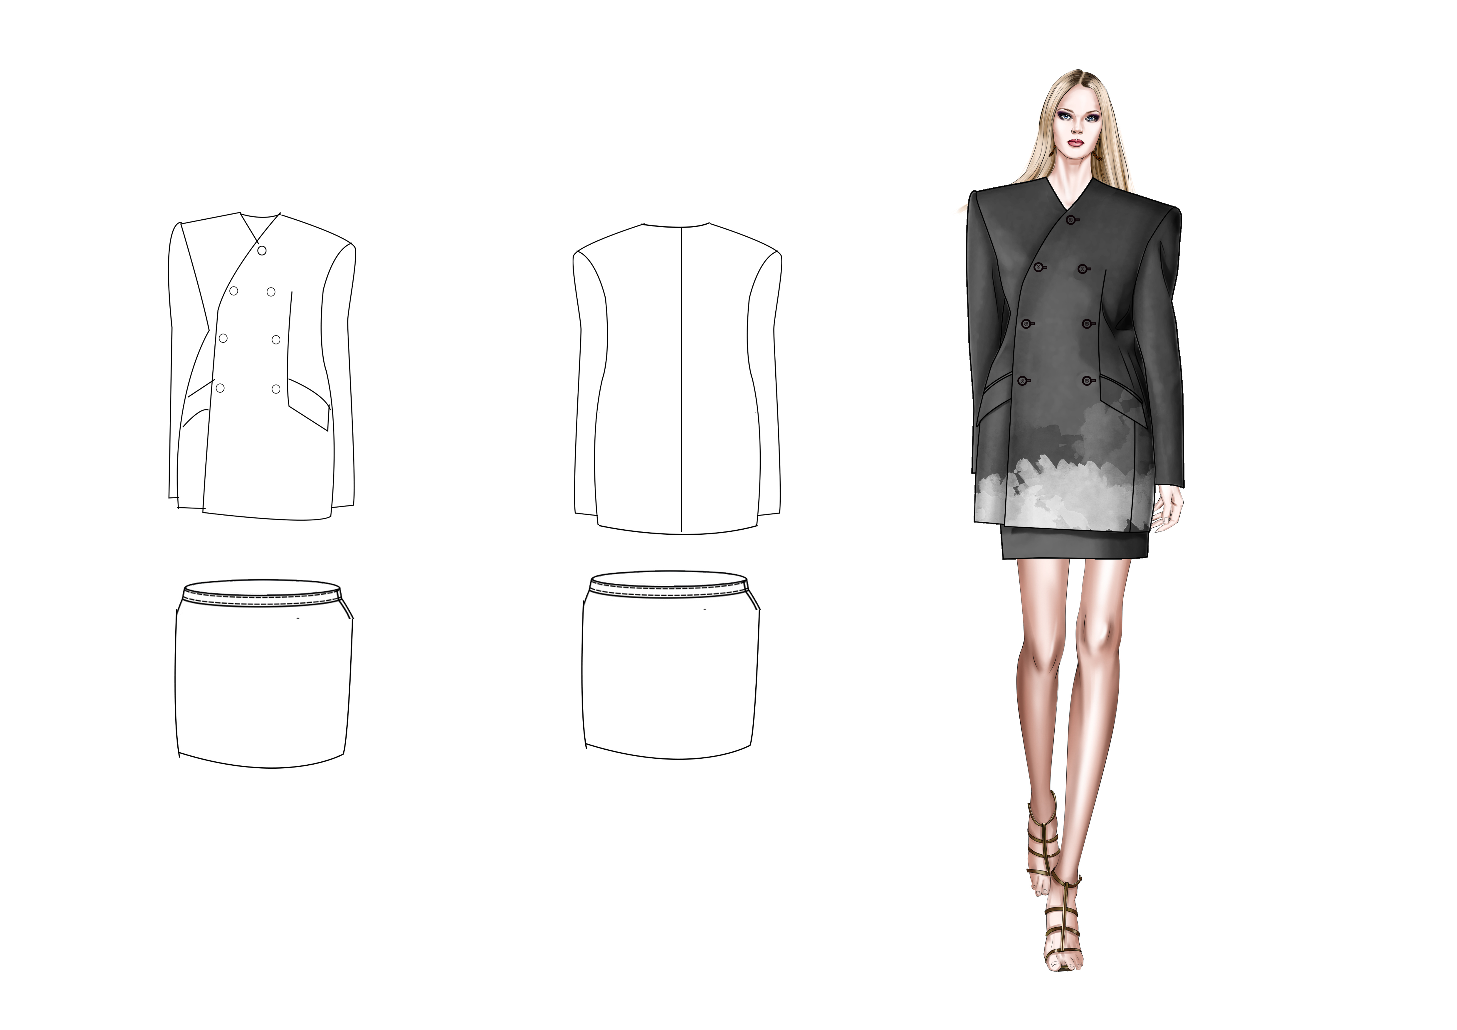

Slide 15
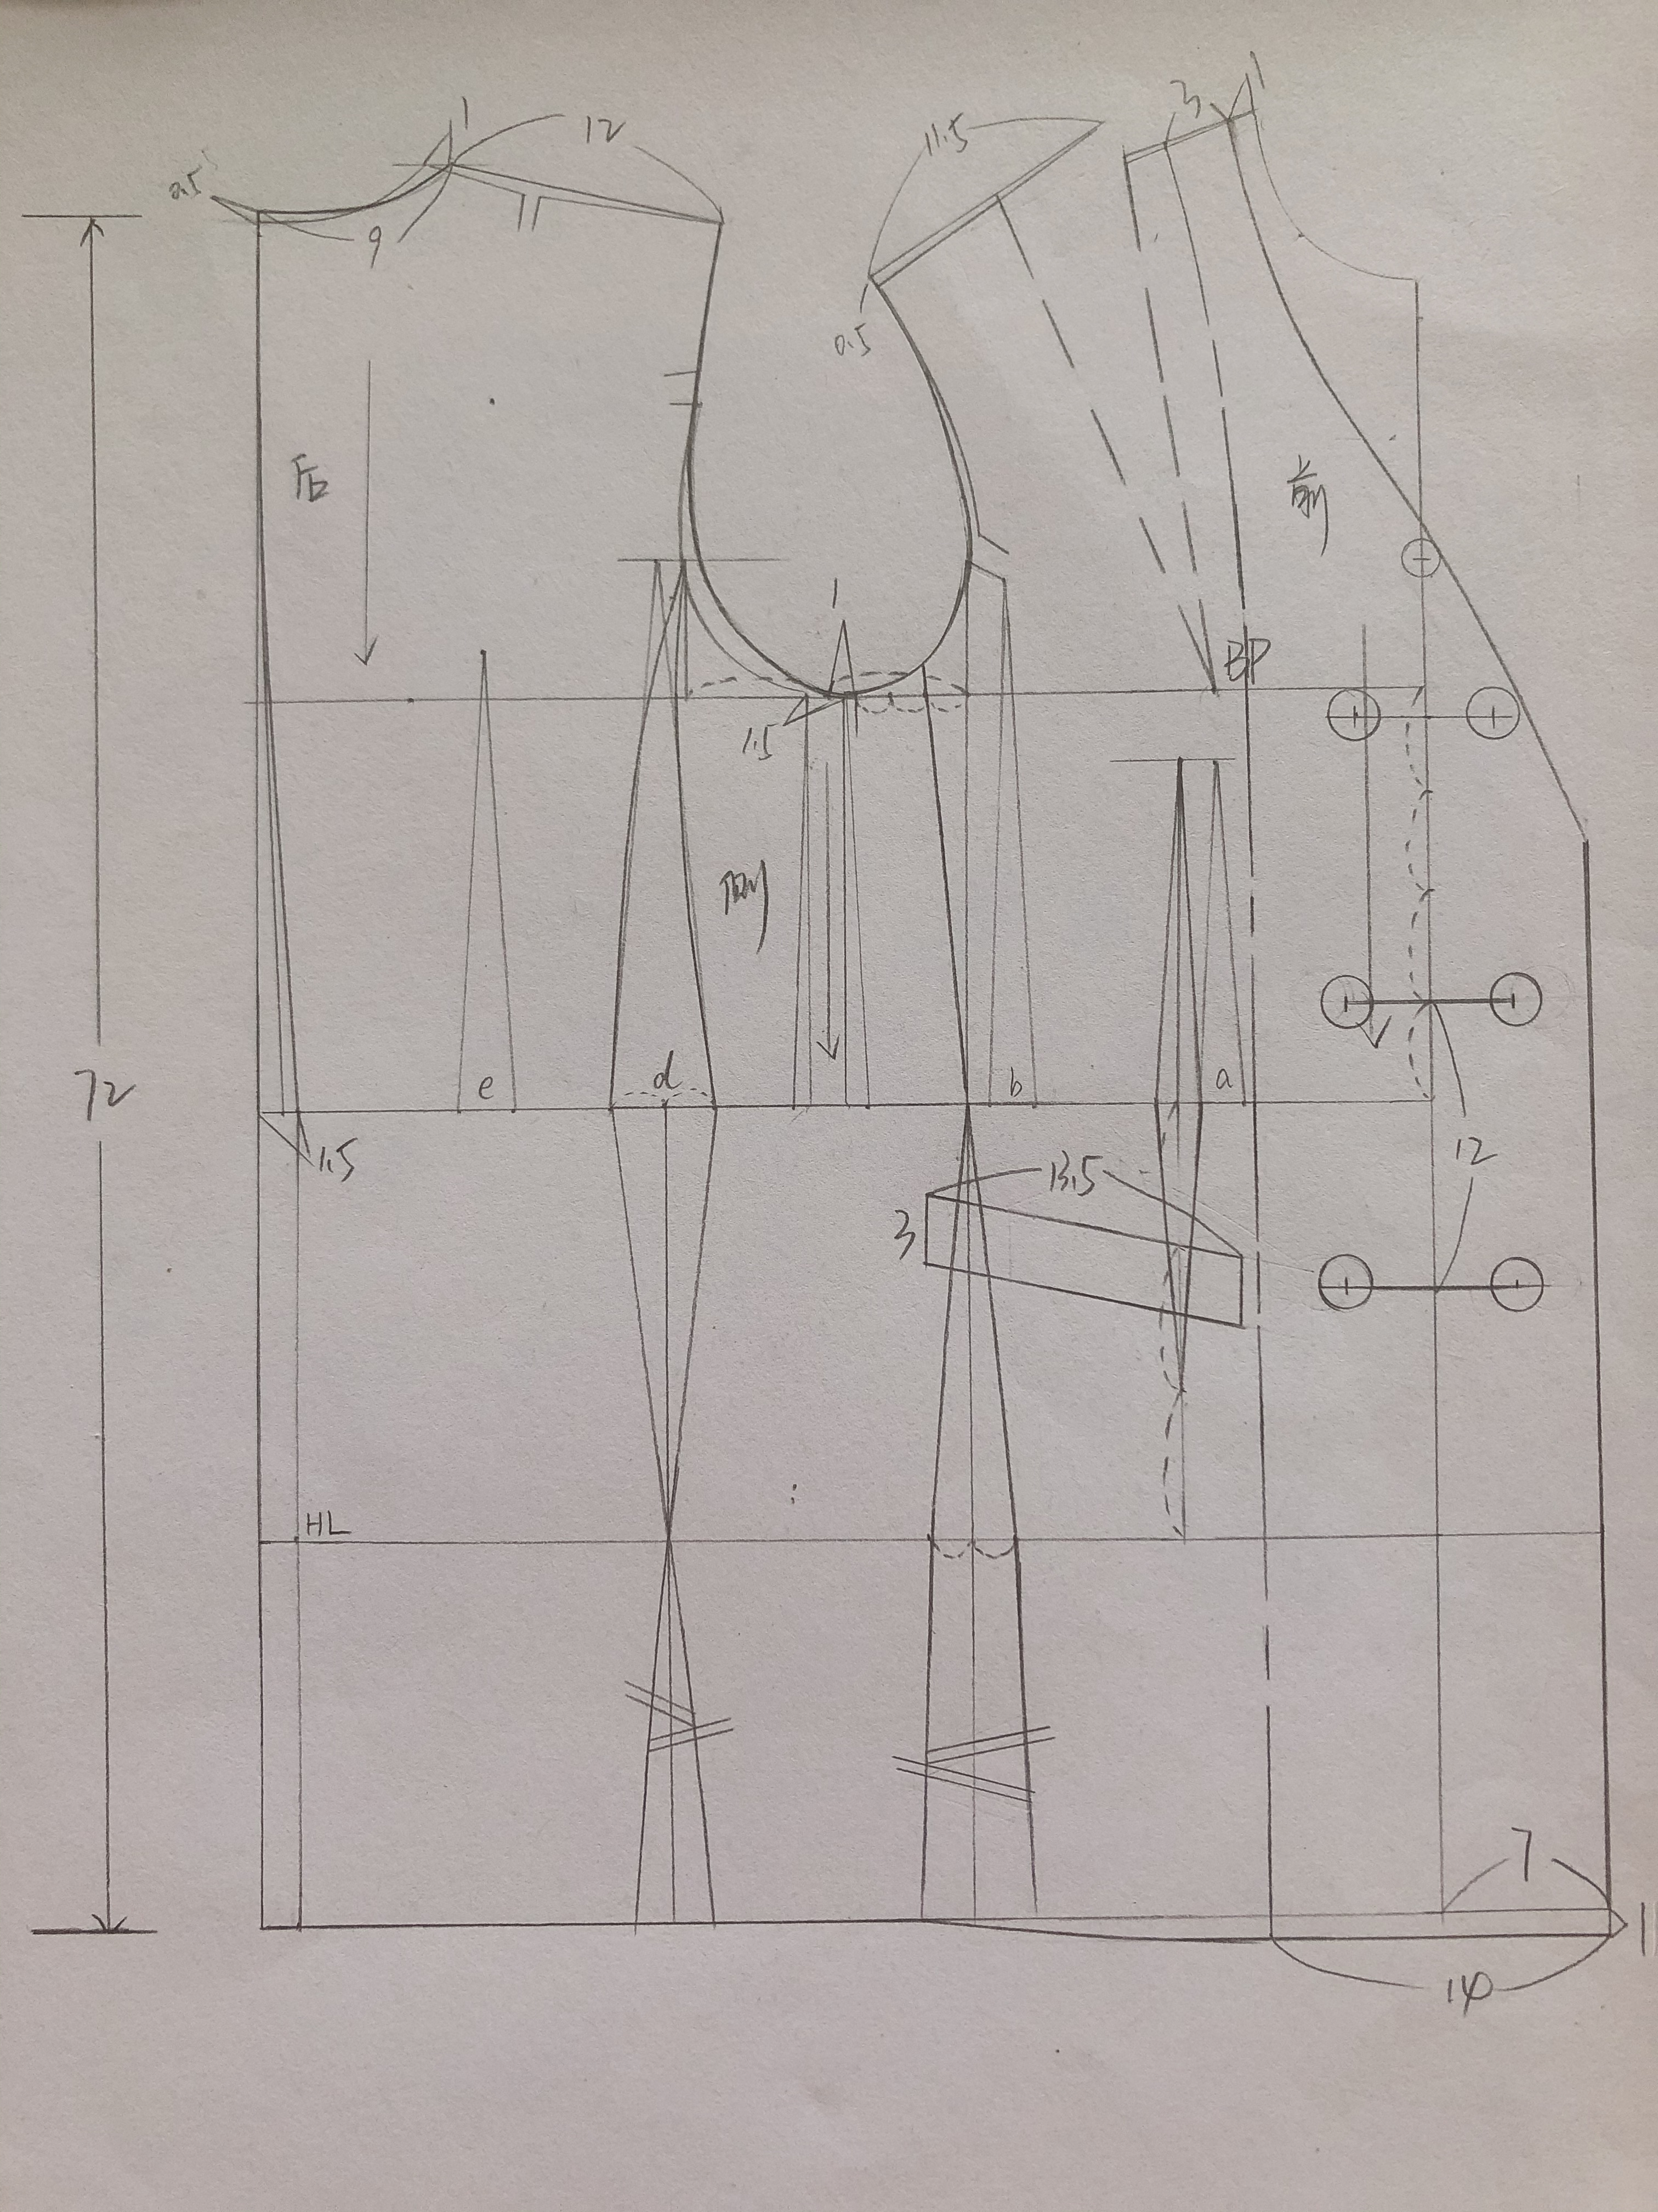
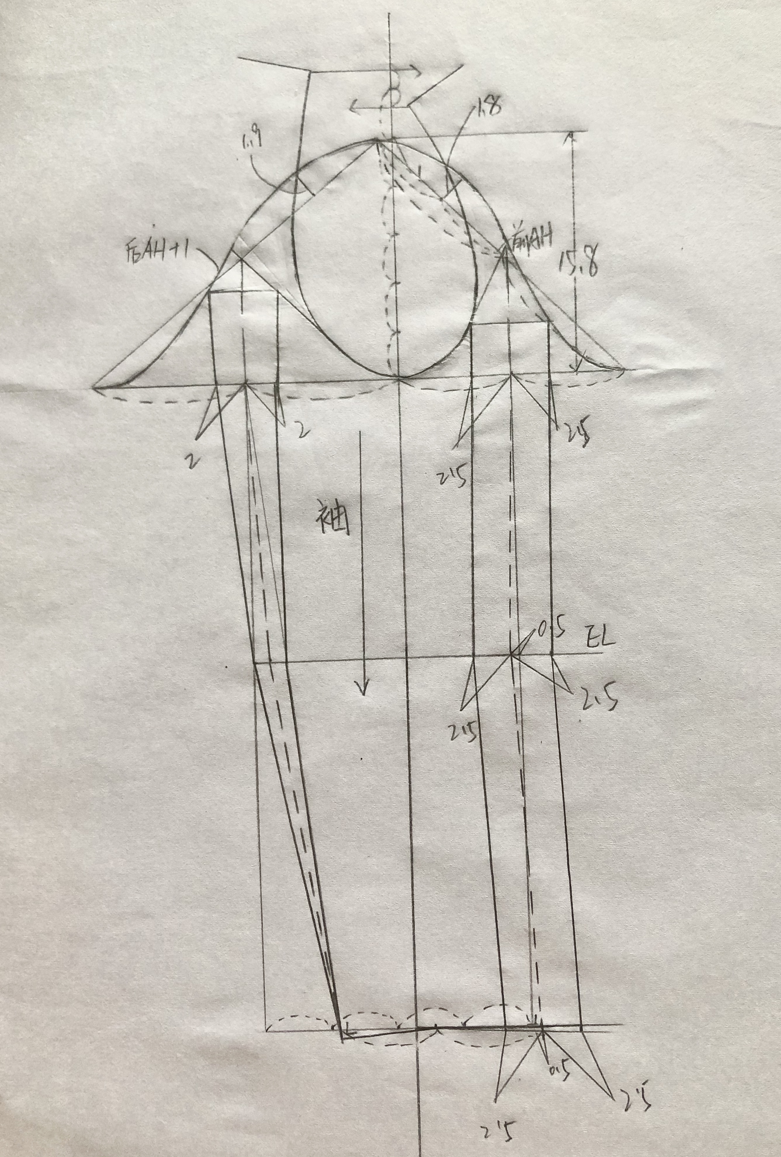
04.1：4制图
衣身
袖子

Slide 16
THANKS

